Slide 1

蒲公英行动-2022年项目年度报告
汇报单位：慢性皮肤病关爱公益基金-秘书处

Slide 2
01
项目背景
CONTENTS
02
项目数据
目 录
03
开展情况
04
项目计划

Slide 3
项目背景
领 域 现 状
政 策 支 持
项 目 支 持
我国每年约1.5亿人患有皮肤病，患者数量将持续增长，年龄日趋年轻化
慢性皮肤病种类繁多，会对患者造成长期的生理及心理影响
皮肤病病情反复，患者拖延病情，治疗费用高
诊断不及时、不适当的治疗，以及社会排斥、歧视和羞耻感给患者及其家属造成很大的心理负担
《“健康中国2030”规划纲要》
坚持正确的卫生与健康工作方针,要以提高人民健康水平为核心,以普及健康生活、优化健康服务。
《中国防治慢性病中长期规划（2017—2025年）》
以控制慢性病危险因素、建设健康支持性环境为重点，以健康促进和健康管理为手段，提升全民健康素质，降低高危人群发病风险，提高患者生存质量，减少可预防的慢性病发病、死亡和残疾。
主办单位：
中国初级卫生保健基金会
北京康盟慈善基金会
北京生命绿洲公益服务中心
支持单位：
慢性皮肤病关爱公益基金
银屑病病友互助网
项目学术支持单位
中华医学会皮肤性病学分会
中国医师协会皮肤科医师分会
中国医学装备协会皮肤病与皮肤美容分会
中国康复医学会皮肤病康复专业委员会
中国中西医结合学会皮肤性病科分会

Slide 4
项目组委会情况构成
张学军教授 张建中教授
陆前进教授 顾 军教授
王 刚教授 高兴华教授
郑 捷教授 郑 敏教授
马 琳教授 张锡宝教授
张福仁教授
组委会成员
组委会主任
张学军教授、张建中教授
组委会秘书长
崔勇教授担任秘书长
负责项目协调
项目于2022年6月18日晚8点组织第一次闭门沟通会

Slide 5
项目数据－直播场次
平均以两周一次频率开展科普活动
场次 | 直播日期 | 直播时长 | 赞助企业 | 直播讲者 | 直播主题
1 | 6月24日 | 60mins | 慢性皮肤病关爱公益基金 | 王刚 | 新冠疫苗
2 | 7月8日 | 60mins | 慢性皮肤病关爱公益基金 | 张学军 | 银屑病生物制剂治疗和皮肤屏障
3 | 7月22日 | 60mins | 慢性皮肤病关爱公益基金 | 张建中 | 医生临床治疗时会如何选择靶向药物
4 | 8月12日 | 60mins | 慢性皮肤病关爱公益基金 | 王晓阳 | AD靶向药物与传统药物的联合
5 | 8月26日 | 60mins | 慢性皮肤病关爱公益基金 | 关欣 | PSO靶向药物与传统药物的联合
6 | 9月4日 | 90mins | 北京诺华制药有限公司 | 吕成志、夏建新、刘欢、宋丽萍 | 心理健康
7 | 9月16日 | 60mins | 辉瑞投资有限公司 | 丁杨峰 | 新时代下AD靶向药物的选择
8 | 9月24日 | 90mins | 北京诺华制药有限公司 | 崔勇 | 银屑病的共病与中西医结合的方式
9 | 9月30日 | 60mins | 辉瑞投资有限公司 | 郝飞 | 特应性皮炎治疗的是与非
10 | 10月14日 | 60mins | 辉瑞投资有限公司 | 梁云生 | 中重度特应性皮炎的达标治疗
11 | 12月2日 | 200mins | 北京诺华制药有限公司 | 张学军、杨森、朱正伟、郑诚 | 银屑病与心理健康专题

Slide 6
项目数据－直播数据
直播数据统计
观看人次(PV) | 观看人数（UV）
208652 | 107441
单场直播观看峰值
观看人次：41576位
单场直播观看峰值
观看人数：24378位

Slide 7

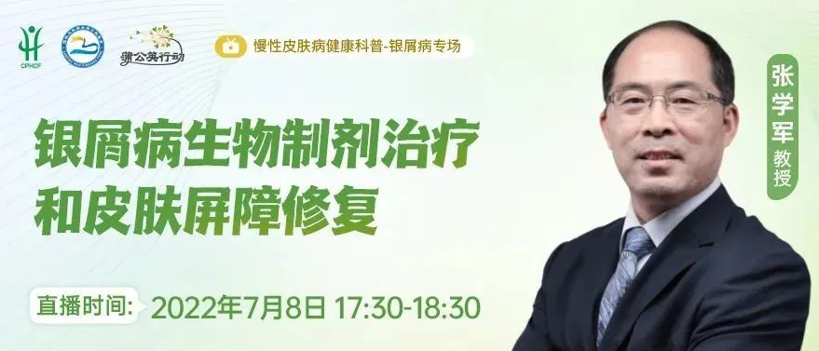
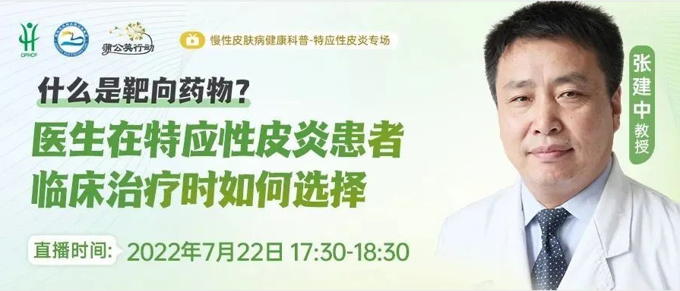
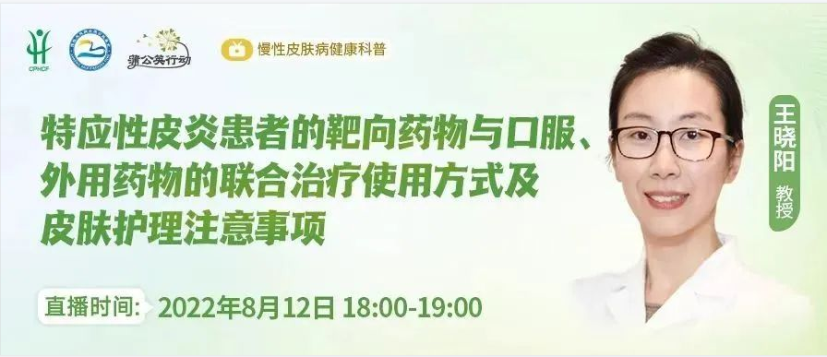
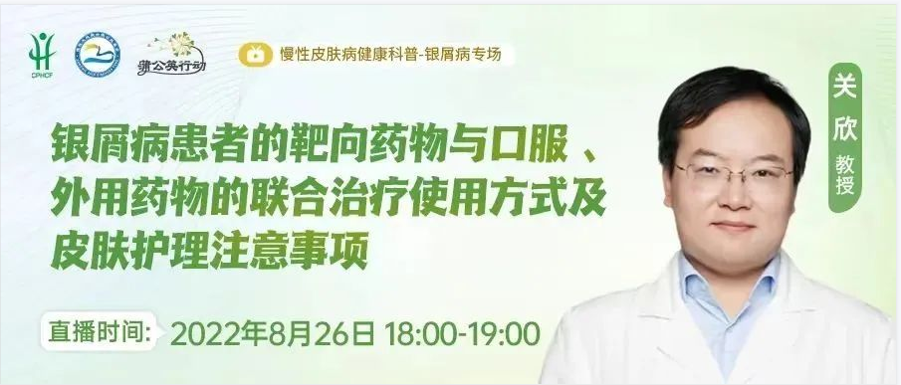
项目开展－慢性皮肤病健康系列专场
直播数据统计
观看人次(PV) | 观看人数（UV）
59675 | 30578
单场直播观看峰值
观看人次：16021位
单场直播观看峰值
观看人数：7911位

Slide 8



项目开展－银屑病专场
直播数据统计
观看人次(PV) | 观看人数（UV）
83606 | 45967
单场直播观看峰值
观看人次：41576位
单场直播观看峰值
观看人数：24378位

Slide 9



项目开展－特应性皮炎专场
直播数据统计
观看人次(PV) | 观看人数（UV）
65371 | 30896
单场直播观看峰值
观看人次：29331位
单场直播观看峰值
观看人数：13752位

Slide 10
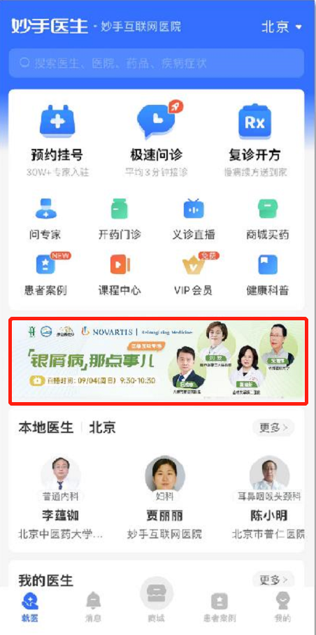
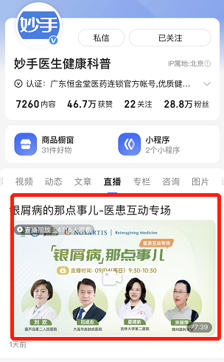
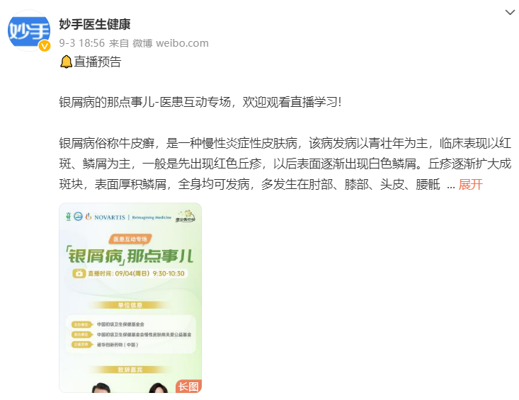
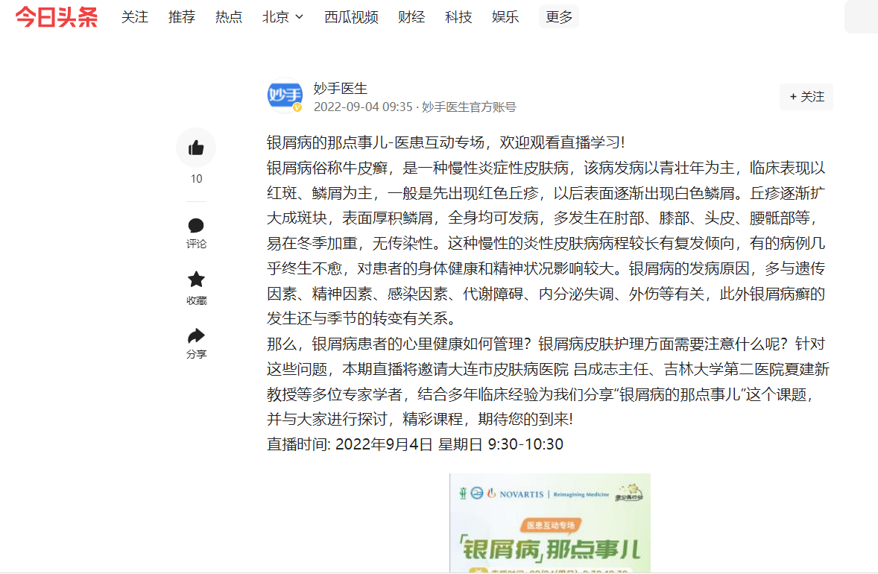
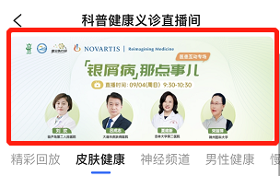
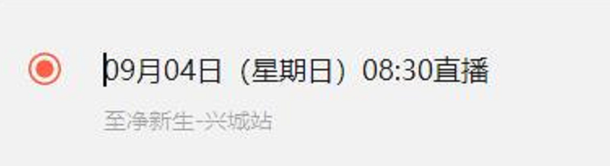
项目开展－直播平台
妙手医生APP banner位
短信、微博、头条推送
百家号、视频号同步转播

Slide 11
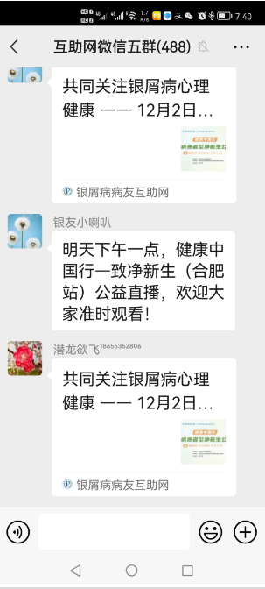
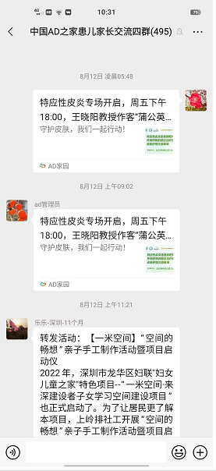
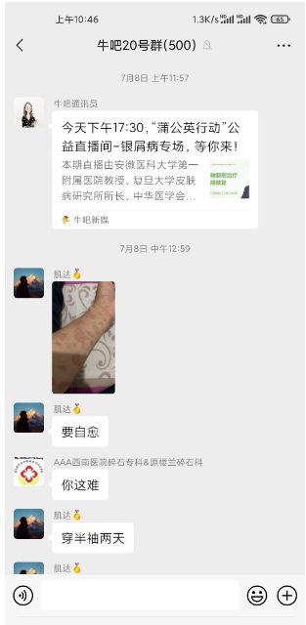
项目开展－患群宣推
刊出微号
银屑病病友互助网
AD家园
牛吧新媒

Slide 12
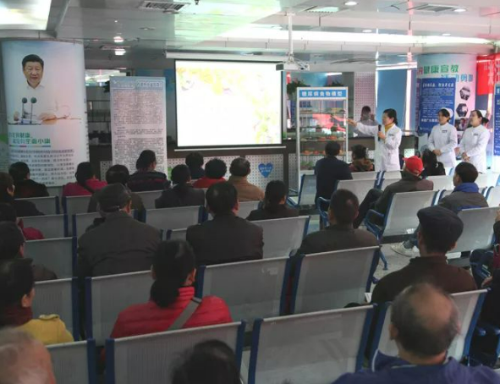
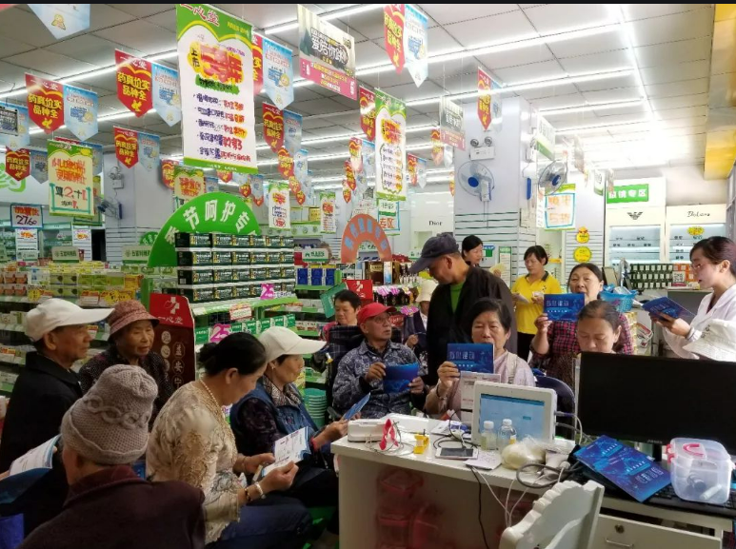
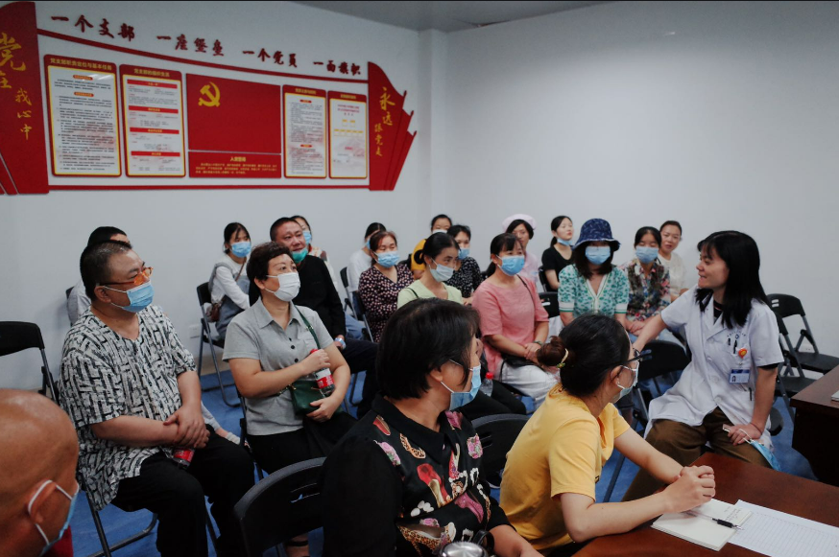
项目计划－2023年度
2023年蒲公英科普行动计划惠及更多患者及基层医生，坚持科学性与公益性，将不仅局限于线上直播科普、在医院、药房、社区等多场景可进行线下科普，务实扎根到点，确保更多患者迈入规范化诊疗阶段，获得新生希望。

Slide 13
THANKS!

